Slide 1
CS-Wiskunde A 2019-II
Een afname van $3\%$ per jaar betekent dat er $97\%$ per jaar over blijft
Groeifactor per jaar is $0,97$
1
Groeifactor per 20 jaar is ${0,97}^{20}$
$$=0,54379…$$
1
1
$$1−0,54379…=0,456…$$
Het aantal broedende kieviten is in de periode $1990−2010$ met $46\%$ afgenomen
1

Slide 2
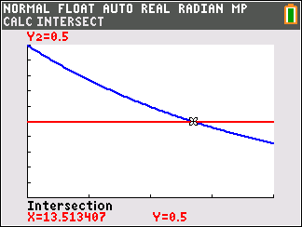
Na $2010$ is de groeifactor per jaar $0,95$
Los op:
$$1∙{0,95}^{T}=\frac{1}{2}$$
1
$$(t=0 in 2010)$$
Voer in:
$$Y_{1}={0,95}^{x}$$
$$Y_{2}=\frac{1}{2}$$
Calc – intersect op venster
$$\left[0,20\right]x$$
$$\left[0,1\right]$$
1
geeft
$$x=13,51…$$
1
Het aantal broedende kieviten wordt éénmaal per jaar geteld
Dus in het jaar $2024$
( $2010+14$ )
1

Slide 3
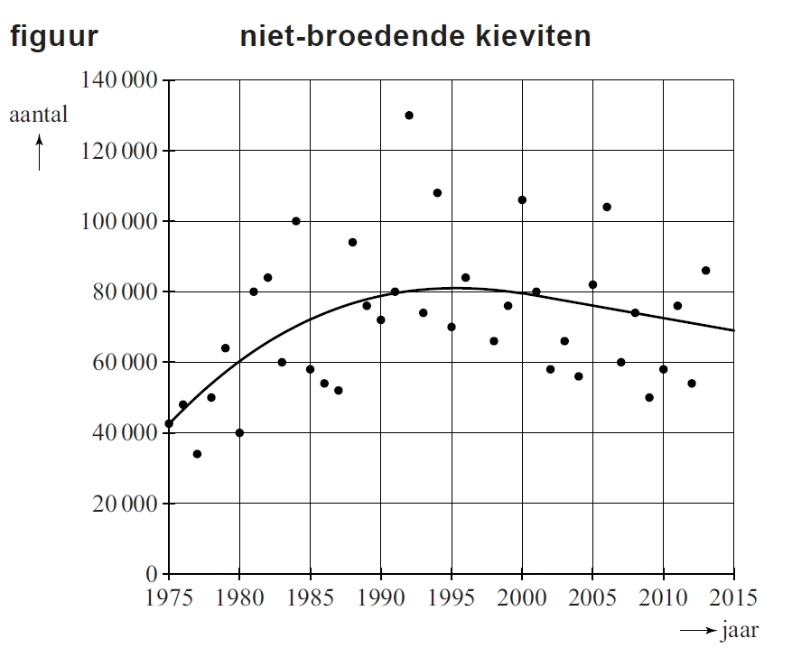

Slide 4
Afwijking is het grootst in
$$1992$$
Lees af:
punt
$$130000$$
(nieuw)
1
trendlijn
$$80000$$
(oud)
1
$$\frac{130000−80000}{80000}∙100\%$$
$$=62,5\%$$
1
De procentuele afwijking is $63\%$
1

Slide 5
lineair extrapoleren
Lees af:
$$2000$$
$$80000$$
1
afname van $10000$ per 15 jaar
$$2015$$
$$70000$$
De afname per jaar is
$$\frac{10000}{15}=666,66…$$
1
$$2021$$
$$70000$$
$$−6∙666,66…$$
1
$$(=66000)$$
Het aantal niet-broedende kieviten in $2021$ is $66000$
1

Slide 7
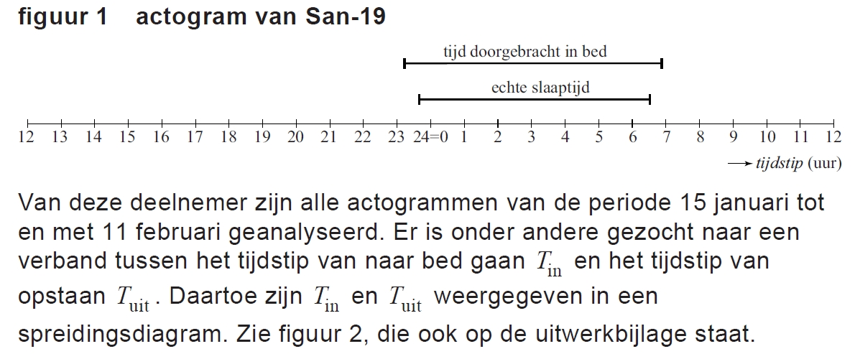
$$T_{in}≈23.10u$$
$$T_{uit}≈6.55u$$

Slide 8
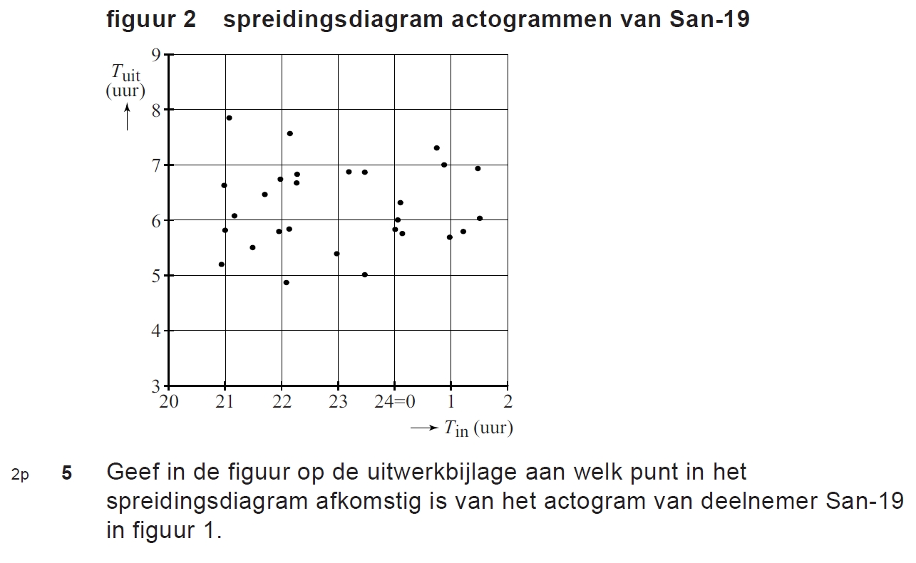
$$T_{in}≈23.10u$$
$$T_{uit}≈6.55u$$
Zie figuur →
2

Slide 9
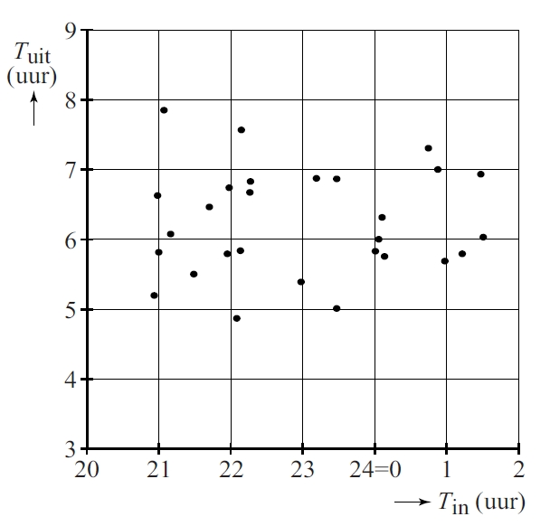
De spreidingsbreedte van een kenmerk is $max−min$
Spreidingsbreedte van $T_{in}$:
$$min:$$
$$20,9$$
verschil
$$\left(24+1,5\right)−20,9=4,6$$
$$max:$$
$$1,5$$
1
Spreidingsbreedte van $T_{uit}$:
$$3$$
$$min:$$
$$4,8$$
verschil
$$7,8−4,8=3$$
$$max:$$
$$7,8$$
1
$$\frac{4,6}{3}=1,53…$$
$$4,6$$
Het getal op de puntjes is $1,5$
1

Slide 10
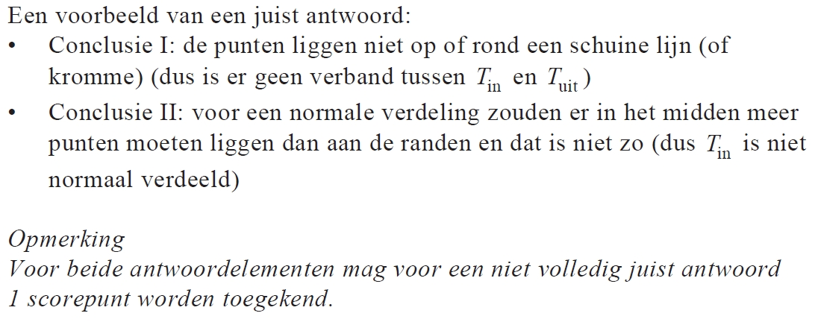
2
2

Slide 11
San-19 moet 9 uur in bed liggen.
Als san-19 om $21u$ gaat slapen moet ie na $6u$ opstaan
1
Als san-19 om $24u$ gaat slapen moet ie na $9u$ opstaan
1
Tel het aantal punten “boven” de lijn door $\left(21,6\right) en \left(24,9\right)$
1
Het gevraagde aantal nachten is $3$
1

Slide 12
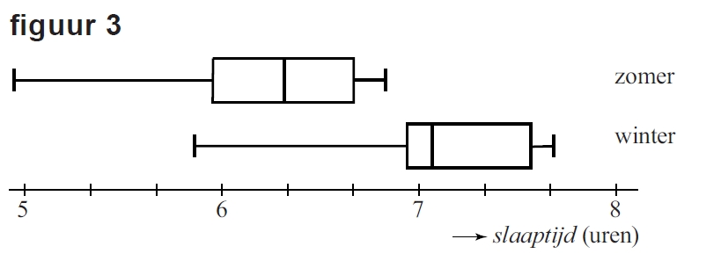

Slide 13
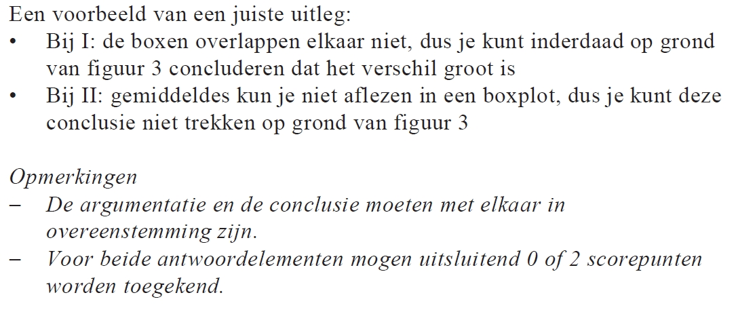
2
2

Slide 15
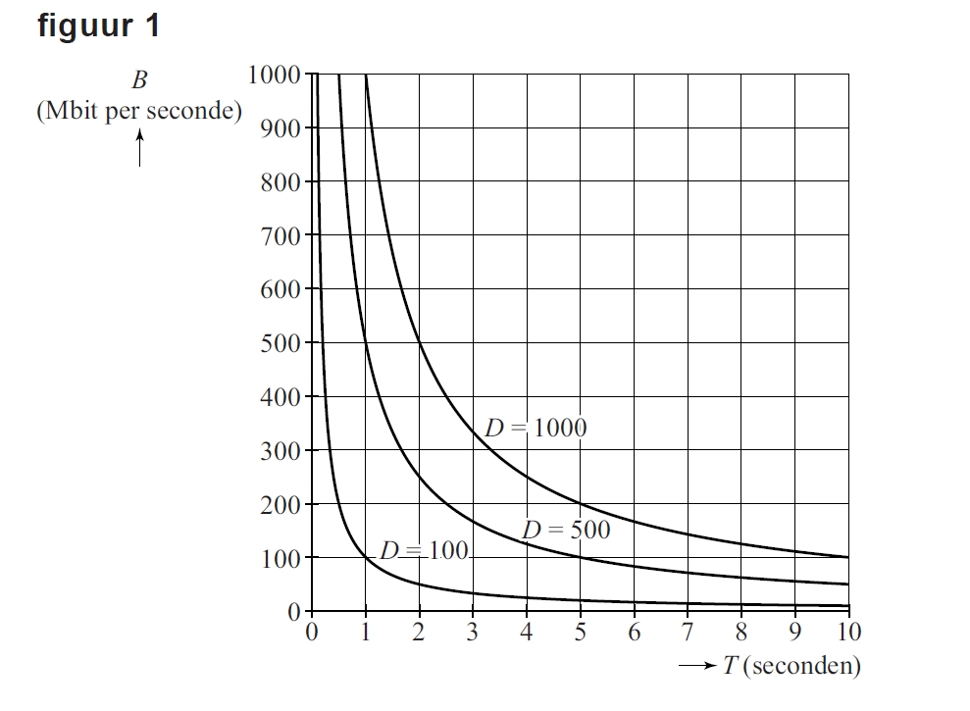
Aflezen uit de figuur bij $B=300$:
$$1000 Mbit$$
$$3,3 sec$$
1
$$500 Mbit$$
$$1,7 sec$$
1
$$3,3−1,7=1,6$$
Het duurt $1,6$ sec langer
1

Slide 16
Voor $D=1000$ :
$$B=\frac{constante}{T}$$
1
Vul een punt in,
bv. $\left(2,500\right)$
geeft
$$500=\frac{constante}{2}$$
1
dus
$$1000=constante$$
Formule:
$$B=\frac{1000}{T}$$
1

Slide 17
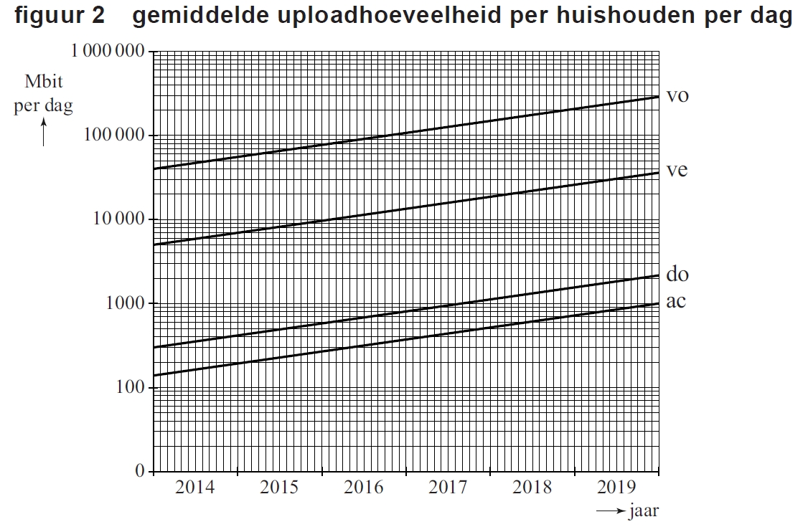

Slide 18
Lees af uit de figuur bij
uploadhoeveelheid $900 Mbit$:
Doorsneegebruikers:
mei $2017$
1
Achterblijvers:
september $2019$
1
$$8+12+8=28 mnd$$
Dit is dus $2$ jaar en $4$ maanden later
1

Slide 19
In de figuur lopen de lijnen van de achterblijvers
en de vernieuwers evenwijdig
2
Bij evenwijdige lijnen op enkellogaritmisch papier
is er sprake van gelijke (jaarlijkse) groeifactoren
(of groeipercentages)
2
De conclusie: de lezer heeft ongelijk
1

Slide 20
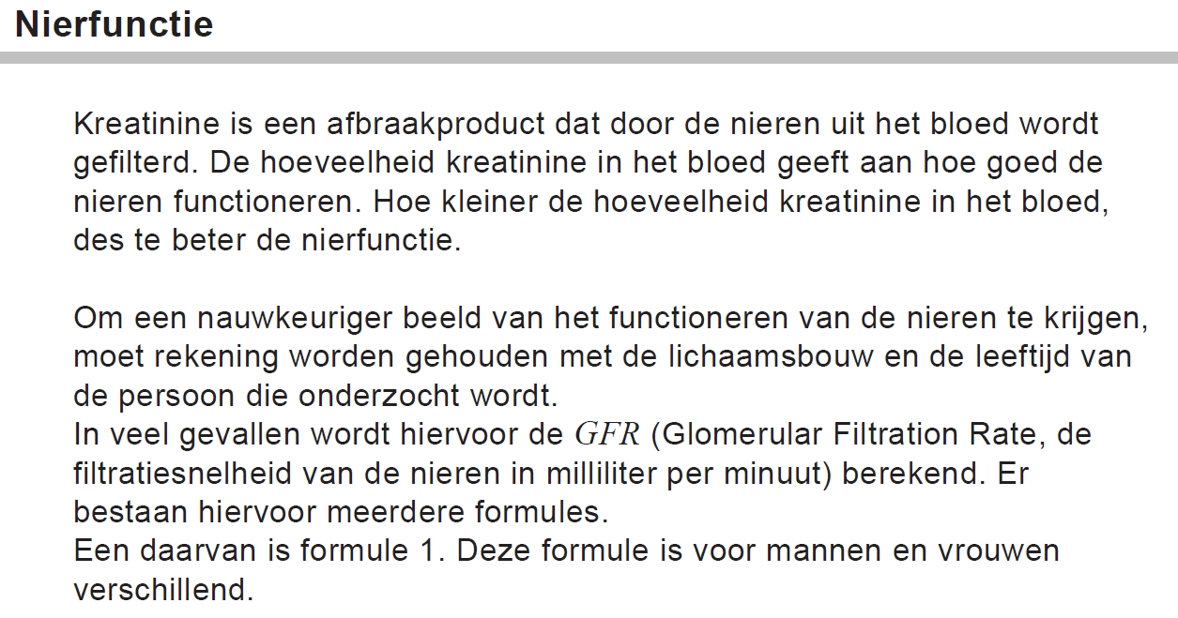

Slide 21
Thomas:
$$GFR=\frac{\left(140−45\right)∙78}{0,81∙95}$$
$$=96,29…$$
1
Verschil:
$$96,29…−72,40…=23,9…$$
Julia:
$$GFR=0,85∙\frac{\left(140−45\right)∙69}{0,81∙95}$$
$$=72,40…$$
1
Het gevraagde verschil is $24$ milliliter per minuut
1

Slide 22
Uit de tekst:
Hoe kleiner de hoeveelheid kreatinine in het bloed,
des te beter de nierfunctie.
$$GFR=0,85∙\frac{\left(140−L\right)∙G}{0,81∙K}$$
1
1
1

Slide 23
$$GFR=\frac{\left(140−L\right)∙G}{0,81∙K}$$
invullen geeft:
$$GFR=\frac{\left(140−40\right)∙80}{0,81∙K}$$
$$L=40$$
1
$$G=80$$
$$GFR=\frac{180}{0,81}∙\frac{1}{K}$$
1
$$GFR=222,22…∙K^{−1}$$
1
$$GFR=222∙K^{−1}$$

Slide 25
Formule 1:
$$GFR=\frac{\left(140−L\right)∙G}{0,81∙K}$$
$$=\frac{\left(140−33\right)∙G}{0,81∙95}$$
$$=1,3905…∙G$$
Formule 2:
$$GFR=32788∙K^{−1,154}∙L^{−0,203}$$
$$=32788∙{95}^{−1,154}∙{33}^{−0,203}$$
$$=84,1712…$$
1
$$=$$
$$1,3905…∙G=84,1712…$$
1
$$G=\frac{84,1712…}{1,3905…}$$
1
$$G=60,53…$$
Het gewicht van Klaas is $61$ kg
1

Slide 26
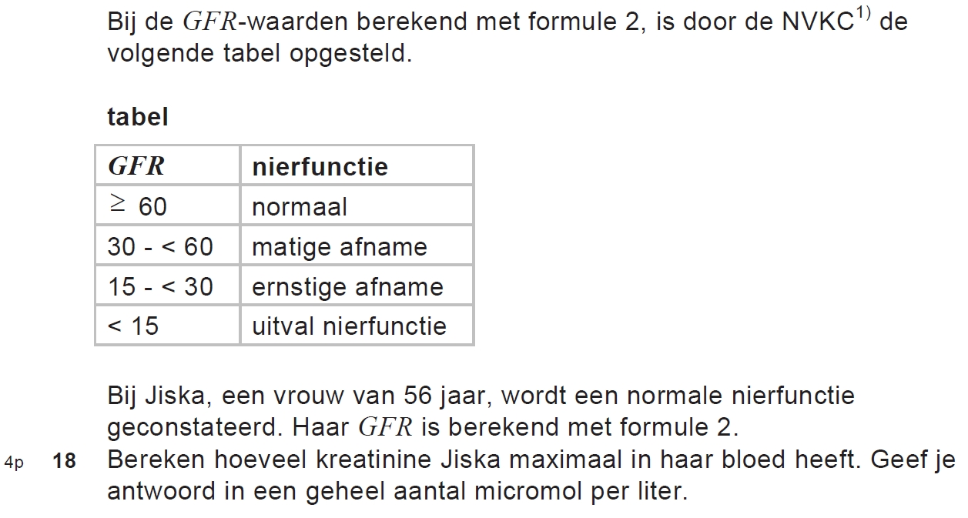
$$GFR=24329∙K^{−1,154}∙{56}^{−0,203}$$
1
$$60$$
$$K^{1,154}=$$
$$179,098…$$
1
$$K={179,098…}^{\frac{1}{1,154}}$$
1
Ze heeft maximaal $89$ micromol per liter bloed
1
$$=89,6…$$
(bij $90$ gaat haar GFR onder de $60$)

Slide 28
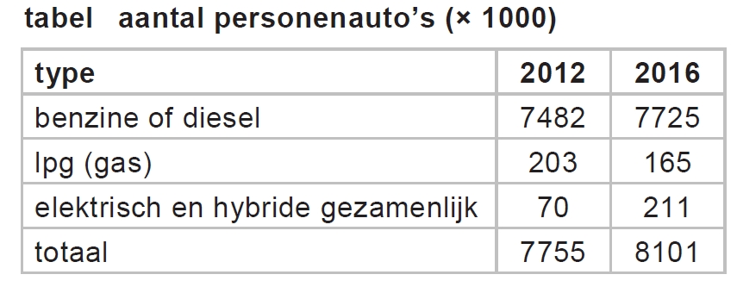
lineair
lineair
exponentieel

Slide 29
$$2020$$
lineair
$$7968$$
lineair
$$127$$
exponentieel
$$636$$
Benzine of diesel heeft een toename van $7725−7482=243$ per 4 jaar.
Dus in $2020$ : $7725+243=7968$
1
Lpg (gas) heeft een afname van $165−203=−38$ per 4 jaar.
Dus in $2020$ : $165−38=127$
1
Elektrisch en hybride heeft een groeifactor van
$$\frac{211}{70}=3,01…$$
per 4 jaar.
Dus in $2020$ : $211∙3,01…=636,01…$
1
1

Slide 30
$$2020$$
lineair
$$7968$$
lineair
$$127$$
exponentieel
$$636$$
$$8731$$
Het totaal in $2020$ is dus:
$$7968+127+636=8731$$
Het gezamenlijk aandeel elektrisch en hybride is dus
$$\frac{636}{8731}∙100\%=7,28…\%$$
$$( >5,2\% )$$
1
De genoemde ambitie
wordt gehaald.
1

